Slide 1

油藏数值模拟基础培训
（第七讲）
张世明，2009年4月，职工大学

Slide 2

油藏数值模拟基础培训
SUMMARY部分及水体
求实 创新 超越
REALITY，INNOVATION,TRANSCENDENCY

Slide 3
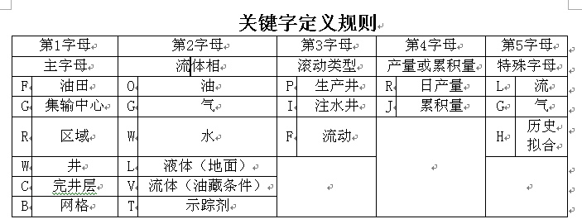
SUMMARY部分要点分析
例如：
FOPR——全油田产油量
FLPT——全油田累积产液量
GVIT——集输中心累积注入量（地下体积）
CWFR——完井段水流动量
ROFTL——液相中区域累积油产量
WBHP——井底流压
FWCT——全油田含水
ROIP——区域OIP（油储量）
BPR ——网格块压力
BOSAT——网格块油饱和度
BAPI——网格块油的API
FOE——油的采出程度（全油田）
求实 创新 超越
REALITY，INNOVATION,TRANSCENDENCY

Slide 4
水体部分要点分析
有四种可以定义的水体，分别是：数值、解析、网格和流动水体；
网格和数值水体在GRID部分制定；
任何网格或数值水体的非相邻连接NNC都是在GRID部分指定；
解析和流动水体在SOLUTION部分指定；
解析水体的非相邻连接NNC也在SOLUTION部分指定；
一个模型内部可以使用多个不同类型的水体，但CT和FK水体不能同时应用；
水体的个数和水体所连接的最大网格数目在RUNSPEC部分用AQUDIMS指定。
求实 创新 超越
REALITY，INNOVATION,TRANSCENDENCY

Slide 5
水体部分要点分析
网格水体
选择油水界面OWC以下的网格作为一个水体；
根据需要可以使用关键字MULTPV调整这些网格块的孔隙体积；
任何额外的油区或气区的连接，用关键字NNC显示定义它们的非相邻连接。
求实 创新 超越
REALITY，INNOVATION,TRANSCENDENCY

Slide 6
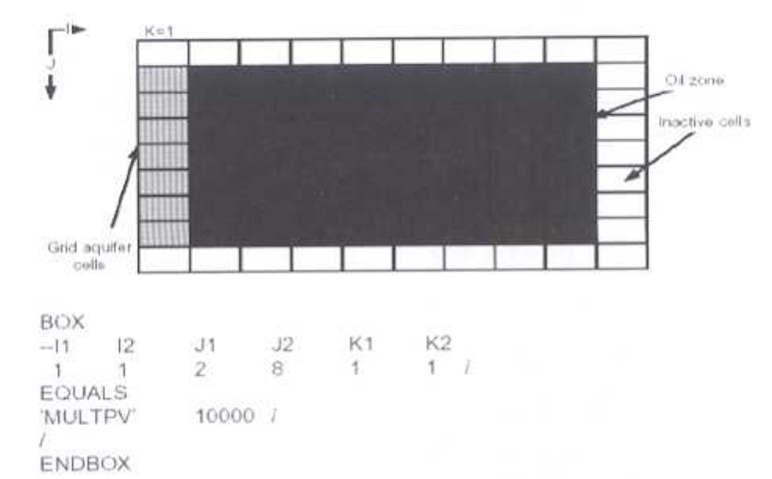
水体部分要点分析
网格水体
把模拟网格中的一部分网格块用作水体；
网格水体在GRID和（或）EDIT部分定义；
可以在GRID和（或）EDIT部分使用孔隙体积乘数来改变其属性；
可以在运行期间输出网格块的压力报告；
缺省的把书体处理为一个有限水体。
求实 创新 超越
REALITY，INNOVATION,TRANSCENDENCY

Slide 7
水体部分要点分析
网格水体
把水体结合到模拟网格中的方法有多种，但都存在一定的局限性；
可以人工的把模拟网格扩展到油水界面以下，只有当与油区相比模拟的水区很小时，该方法才是一种有效的方法。且这种描述方法灵活，可以使用GRID部分的全套关键字来调整水体的属性，从而拟合测量得到的水体特征。这种方法的缺点是，同其它网格一样，对水体所在的网格块也要求解其相压力，饱和度和溶解气油比。因此，当水体包含的网格块很多时，会极大的增加运算时间。
从理论上讲，对于比油区大很多的水体，我们可以通过增大水区网格块的孔隙体积来实现，但这样处理的缺点是：
当水体网格的孔隙体积比它相邻网格块的孔隙体积大于超过3个数量级时，就可能会引起流通量相关的收敛性问题；
指定一定的网格作为水体会花费很多的时间和精力。
求实 创新 超越
REALITY，INNOVATION,TRANSCENDENCY

Slide 8
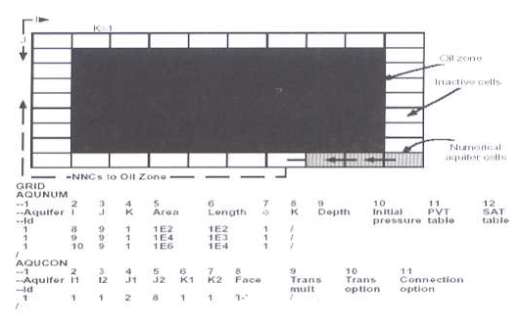
水体部分要点分析
数值水体
把一些多余的网格块或油水界面以下的网格块指定为水体网格；
数值水体在GRID部分定义；
用关键字AQUNUM修改网格块的属性；
用AQUCON关键字定义的非相邻连接比尔水区网格连接到油区；
数值水体和非相邻连接网格的数目在RUNSPEC部分的关键字AQUDIMS中定义。
求实 创新 超越
REALITY，INNOVATION,TRANSCENDENCY

Slide 9
水体部分要点分析
数值水体
关键字AQUNUM自动的把水体网格和其相邻网格间的传导系数乘数设置为0，以避免不必要的向相邻网格的流动。应当注意的是，水体网格是不能够用包括ACTNUM和MINPV关键字设置为无效的网格。
在缺省时，网格块的属性，包括几何尺寸、深度、孔隙度、渗透率和分区定义都是保持不变的。尽管关键字AQUNUM对这些及其它属性进行了设置，仍然需要在GRID和REGION部分对这些网格的属性进行标准定义。
求实 创新 超越
REALITY，INNOVATION,TRANSCENDENCY

Slide 10
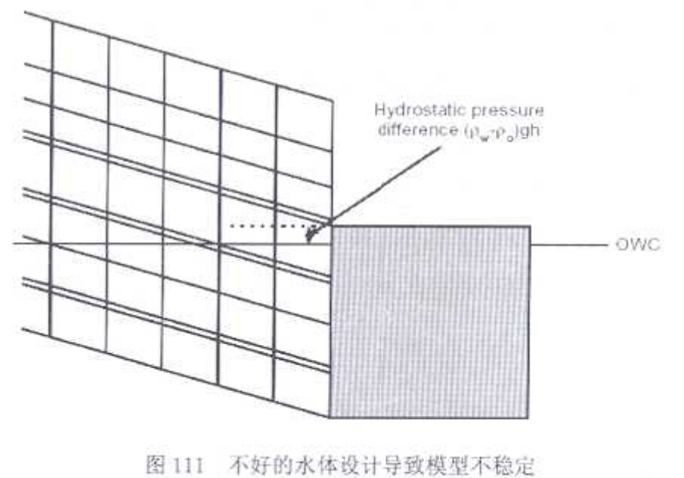
水体部分要点分析
数值水体
如果油水界面深度与一个网格块的深度不一致时，在油水界面的深度和水体的深度之间就会存在一个差别，即水体与油区间的静水压差。因此，在油藏没有产注时，水会从水区流到油藏中去，油藏压力下降，直到达到平衡。虽然这种影响通常很小，因为这个高度差很小，但是我们希望用户在设计油藏网格时避免这一点。在以下情况下这种影响可能变的很大：
1、有大量的水体网格与油区连接在一起；
2、网格块很大；
3、水体的初始压力不是缺省的，而且与油水界面的压力存在很大的差别。
这种影响不仅仅对数值水体。
求实 创新 超越
REALITY，INNOVATION,TRANSCENDENCY

Slide 11
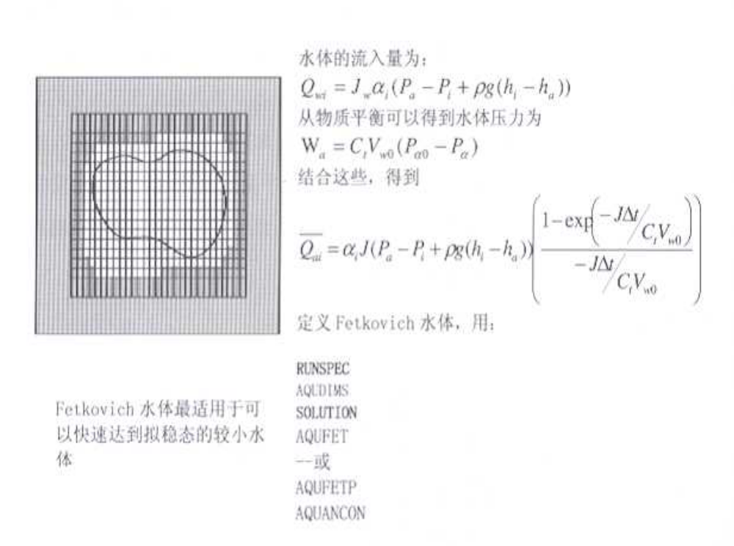
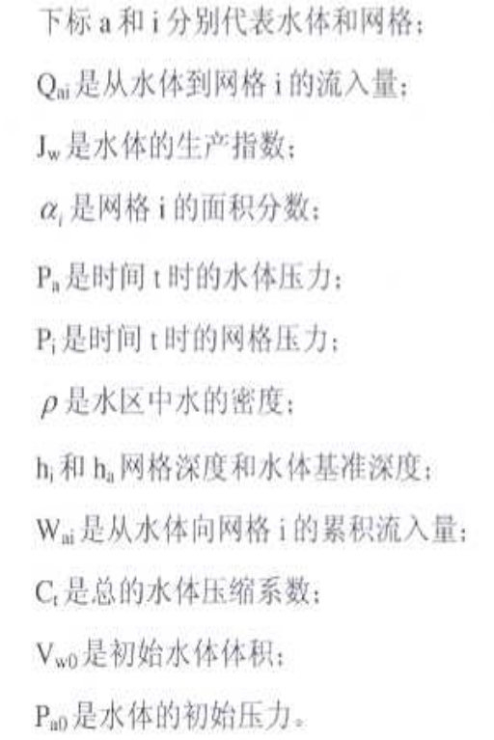
水体部分要点分析
FK水体
求实 创新 超越
REALITY，INNOVATION,TRANSCENDENCY

Slide 12
水体部分要点分析
求实 创新 超越
REALITY，INNOVATION,TRANSCENDENCY

Slide 13
水体部分要点分析
FK水体
Fetkovich水体是建立在拟稳态生产指数及水体压力和累积流入量之间的物质平衡基础上的；
水体与油藏的关系同井与油藏的关系非常相似，在径向扩散方程中，可以看作把油藏当作井来处理，而把水体当作油藏来处理，所以扩散方程的求解结果与井的求解结果是很类似的。其结果是，给定相同的边界条件，水体的水侵指数PI与井的生产指数PI在形式上是完全相同的；
FK水体可以有效的代表很广泛的水体类型，从处于稳定状态能够提供稳定压力的无限水体，到与油藏相比体积很小，其形态由油藏的流入来决定的水体，都可以用FK水体来表示；
如果水体能够长时间保持稳定，则油藏压力的变化对它影响会很小，它的形态就接近于稳定状态的水体。如果水侵指数PI很大，则稳定时间会很短，它的形态就接近于小水体，它与油藏在所有时间压力平衡的联系都是很紧密的。
求实 创新 超越
REALITY，INNOVATION,TRANSCENDENCY

Slide 14
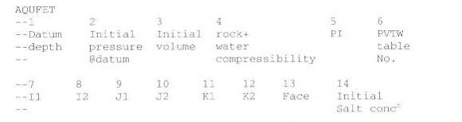
水体部分要点分析
FK水体
用关键字AQUFET来指定与油藏的一个面相连接的一个独立水体：
求实 创新 超越
REALITY，INNOVATION,TRANSCENDENCY

Slide 15
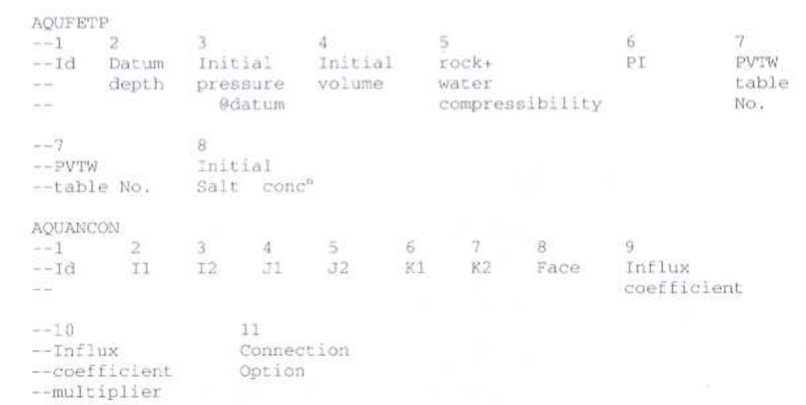
水体部分要点分析
FK水体
用关键字AQUFETP和AQUANCON用来指定多个水体和（或）水体与油藏
在多于一个面上有连接：
求实 创新 超越
REALITY，INNOVATION,TRANSCENDENCY

Slide 16
水体部分要点分析
FK水体
关键字AQUFETP后面会跟着NANAQU个解析水体的数据记录，其中NANAQU在RUNSPEC部分关键字AQUDIMS中定义；
AQUANCON指定了各水体的连接数据。其与AQUCON关键字中相同的数据项可以参考数值水体部分。水侵系数决定了水体和与它相连接的网格块之间的流体交换总量。缺省时对每一个网格块都是它的侧面面积。可以对每一个水体—网格的连接应用水侵系数乘数指导水侵系数的大小。
求实 创新 超越
REALITY，INNOVATION,TRANSCENDENCY

Slide 17
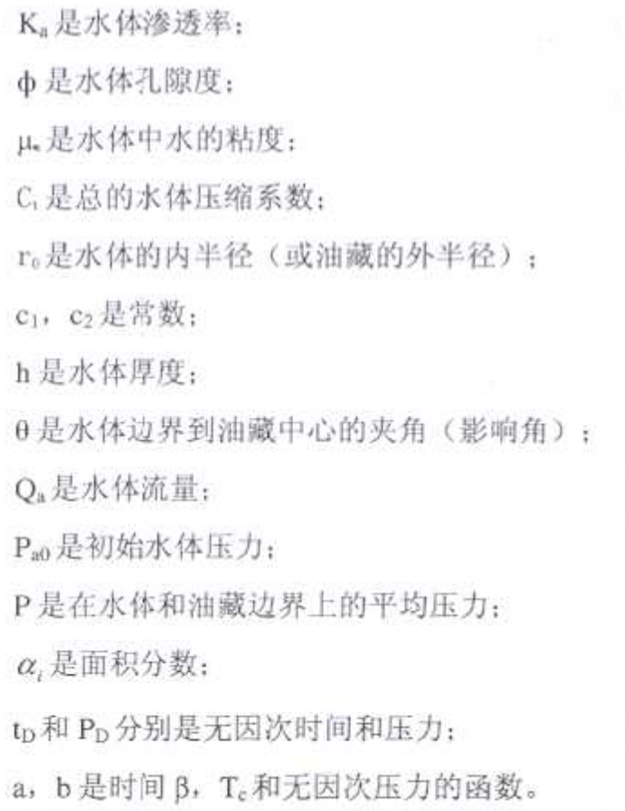
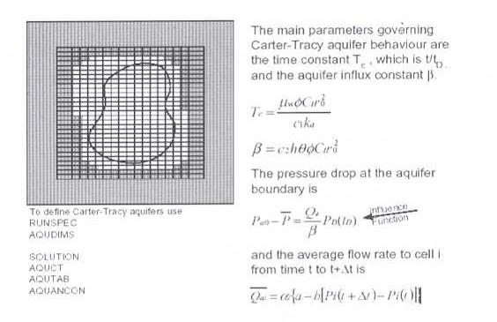
水体部分要点分析
CT水体
求实 创新 超越
REALITY，INNOVATION,TRANSCENDENCY

Slide 18
水体部分要点分析
CT水体
CT水体使用无因次压力关于无因次时间的关系表格来决定流入量。模型近似为一个完全瞬间模型。很少用CT水体来表示稳定状态的水体和受油藏影响很大的小水体。它的优点是可以模拟瞬间形态，即初始时是稳定状态，然后逐渐变成受油藏影响很大的水体。
求实 创新 超越
REALITY，INNOVATION,TRANSCENDENCY

Slide 19
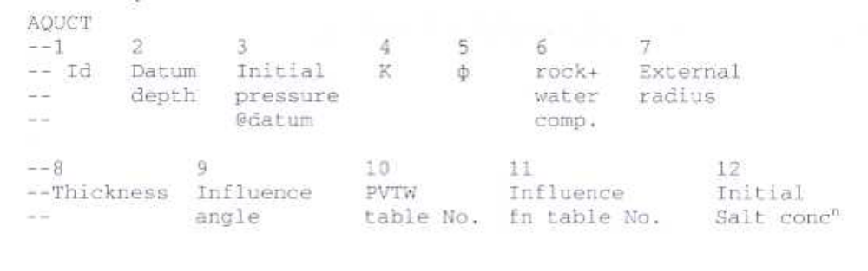
水体部分要点分析
CT水体
CT水体用关键字AQUCT、AQUTAB和AQUANCON来指定。半径是油藏的外半径，或水体的内半径。影响角是水体边界到油藏中心的角度。第11项是一个指向AQUTAB所定义的影响函数的指针（缺省值为1）。AQUTAB由无因次时间和无因次压力的数据组成。表的个数1是默认的，用户不可以更改，它代表一个van Everdinger和Hust给出的稳定流量水体。
求实 创新 超越
REALITY，INNOVATION,TRANSCENDENCY

Slide 20
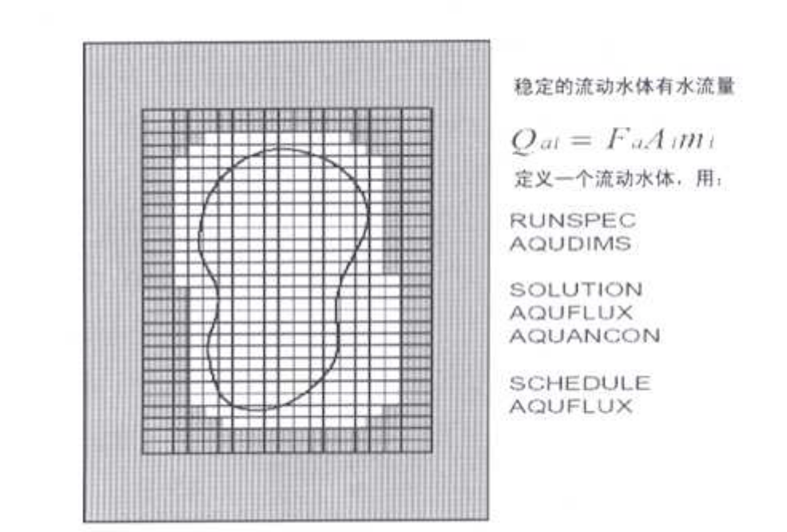
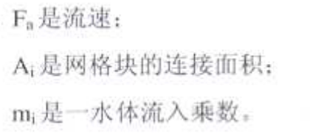
水体部分要点分析
流量水体
流动水体在SOLUTION部分定义；
水体没有通常的属性；
流量直接由用户指定。它可以是负的，代表水从油藏向外流出；
在RUNSPEC部分，流动水体可以处理为与解析水体相同；
流动水体用关键字AQUFLUX来定义；
不能用关键字AQUFET定义流量水体。
求实 创新 超越
REALITY，INNOVATION,TRANSCENDENCY

Slide 21
水体部分要点分析
流量水体
关键字AQUFLUX最多包含有NANAQU组数据记录，每一个都由水体的标识号和流速组成。在模拟期间通过在SCHEDULE部分在此输入AQUFLUX关键字对流速进行修改。
求实 创新 超越
REALITY，INNOVATION,TRANSCENDENCY

Slide 22
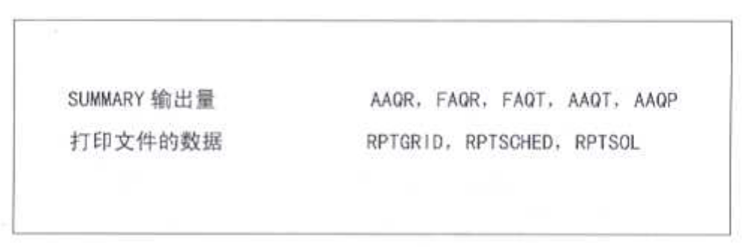
水体部分要点分析
输出控制
通常情况下都要输出summary值；
RPTGRID可以输出数值水体的定义和非相邻连接；
RPTSCHED可以输出FK或CT水体的状态；
RPTSOL可以输出解析水体数据和单个的连接数据。
求实 创新 超越
REALITY，INNOVATION,TRANSCENDENCY

Slide 23
水体部分要点分析
输出控制
水体压力AAQP仅应用于FK水体；
其它在summary可以报告瞬间的和累积的水体流入量；
RPTGRID中的标示符AQUNUM和AQUCON分别以表格形式向PRT文件输出数值水体的定义和非相邻连接NNC；
RPTSCHED中的标示符AQUCT和AQUFET分别以表格形式向PRT文件输出FK和CT水体的状态报告。
RPTSOL的标示符AQUFET或AQUFETP或AQUANCON以表格形式向RPT文件输出解析水体的数据。如果其中任何一个标示符设为2（即‘AQUFET=2’）。则会向PRT文件额外的输出水体网格连接数据。
求实 创新 超越
REALITY，INNOVATION,TRANSCENDENCY

Slide 24
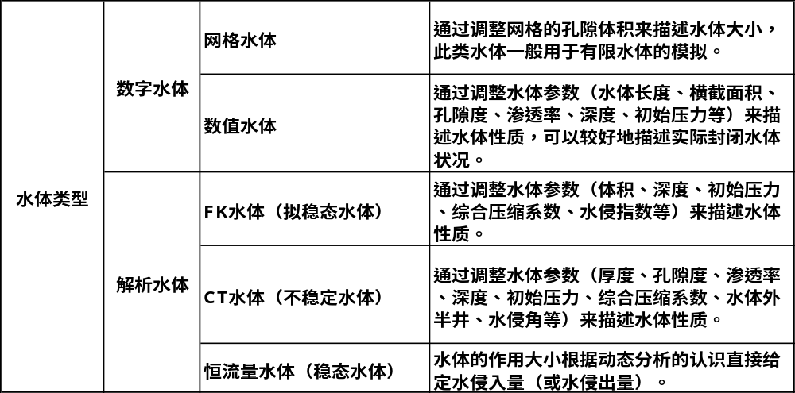
水体部分要点分析
求实 创新 超越
REALITY，INNOVATION,TRANSCENDENCY

Slide 25
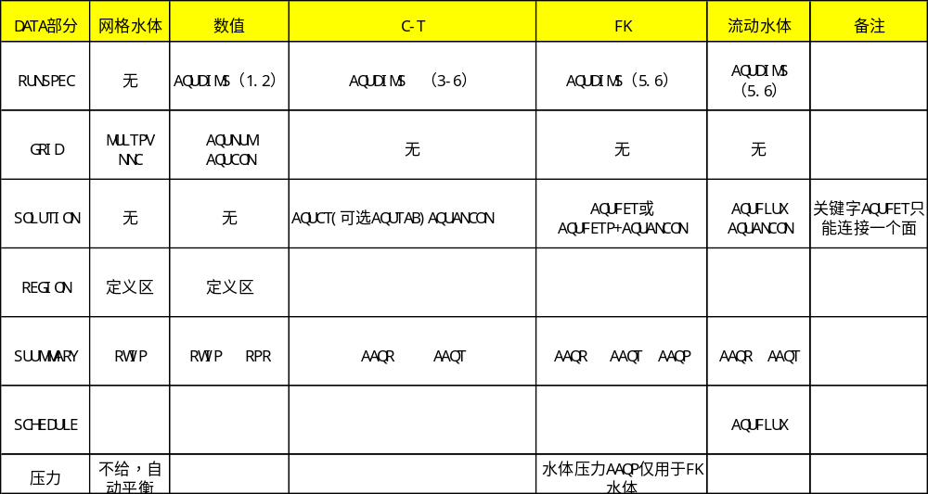
水体部分要点分析
求实 创新 超越
REALITY，INNOVATION,TRANSCENDENCY

Slide 26
水体部分要点分析
应用认识：
认为数字水体可以比较直观表现与实际水区一致的效果，CT水体由于其水体能量大小不好直接计算得到，而且与作用角度等其它不直接因素相关，这给分析带来困难，但感觉它在反映大的外溢水量方面比较有优势。FK水体要在较大的水体体积下才表现出与其它水体或者实际水区一致的能量反映，也就是说FK水体对外溢水量及水体大小反映不敏感。
求实 创新 超越
REALITY，INNOVATION,TRANSCENDENCY

Slide 27
水体部分要点分析
应用认识：
数字水体直观，可以描述与实际水区一致的水体属性，且水体大小、延伸长度是影响外溢水比例的较敏感因素，其余不太敏感。
CT水体由于不直观，使用该水体也可以反映出边部注水井的外溢，而且可以达到较大的外溢比例，水体的压力、水体影响角度、岩石压缩系数、水体体积是影响外溢水比例较敏感性因素，敏感性程度依次减弱。
建议首先选择数字水体来拟合外溢水量，而CT水体可以在外溢量计算偏小，而调整难度较大时使用，因为使用CT水体很难解释水体的实际作用物理意义。
求实 创新 超越
REALITY，INNOVATION,TRANSCENDENCY

Slide 28

谢 谢!
THANKS

